Slide 1
Міністерство освіти і науки України
Вінницький національний технічний університет
Факультет машинобудування та транспорту
Кафедра металорізальних верстатів та обладнання автоматизованих виробництв
Дипломний проект
на тему:
ГІДРАВЛІЧНИЙ ПРИВОД ГОЛОВНОГО КОНВЕЄРА
ДРОБИЛЬНО-СОРТУВАЛЬНОГО ЗАВОДУ
ПрАТ "СТРИЖАВСЬКИЙ КАР'ЄР"
Виконав: студент групи 1МВ-14сп
Ющенко Сергій Олександрович
Керівник проекту: к.т.н., професор
Поліщук Леонід Клавдійович
Вінниця – 2015

Slide 2
ВІДВАЛОУТВОРЮВАЧ ДРОБИЛЬНО-СОРТУВАЛЬНОГО ЗАВОДУ
ПрАТ «Стрижавський кар’єр»

Slide 3
ПРИВОД З ЕЛЕКТРИЧНИМ МОТОР-РЕДУТОРОМ
ВІДВАЛОУТВОРЮВАЧА ДРОБИЛЬНО-СОРТУВАЛЬНОГО ЗАВОДУ
ПрАТ «Стрижавський кар’єр»

Slide 4
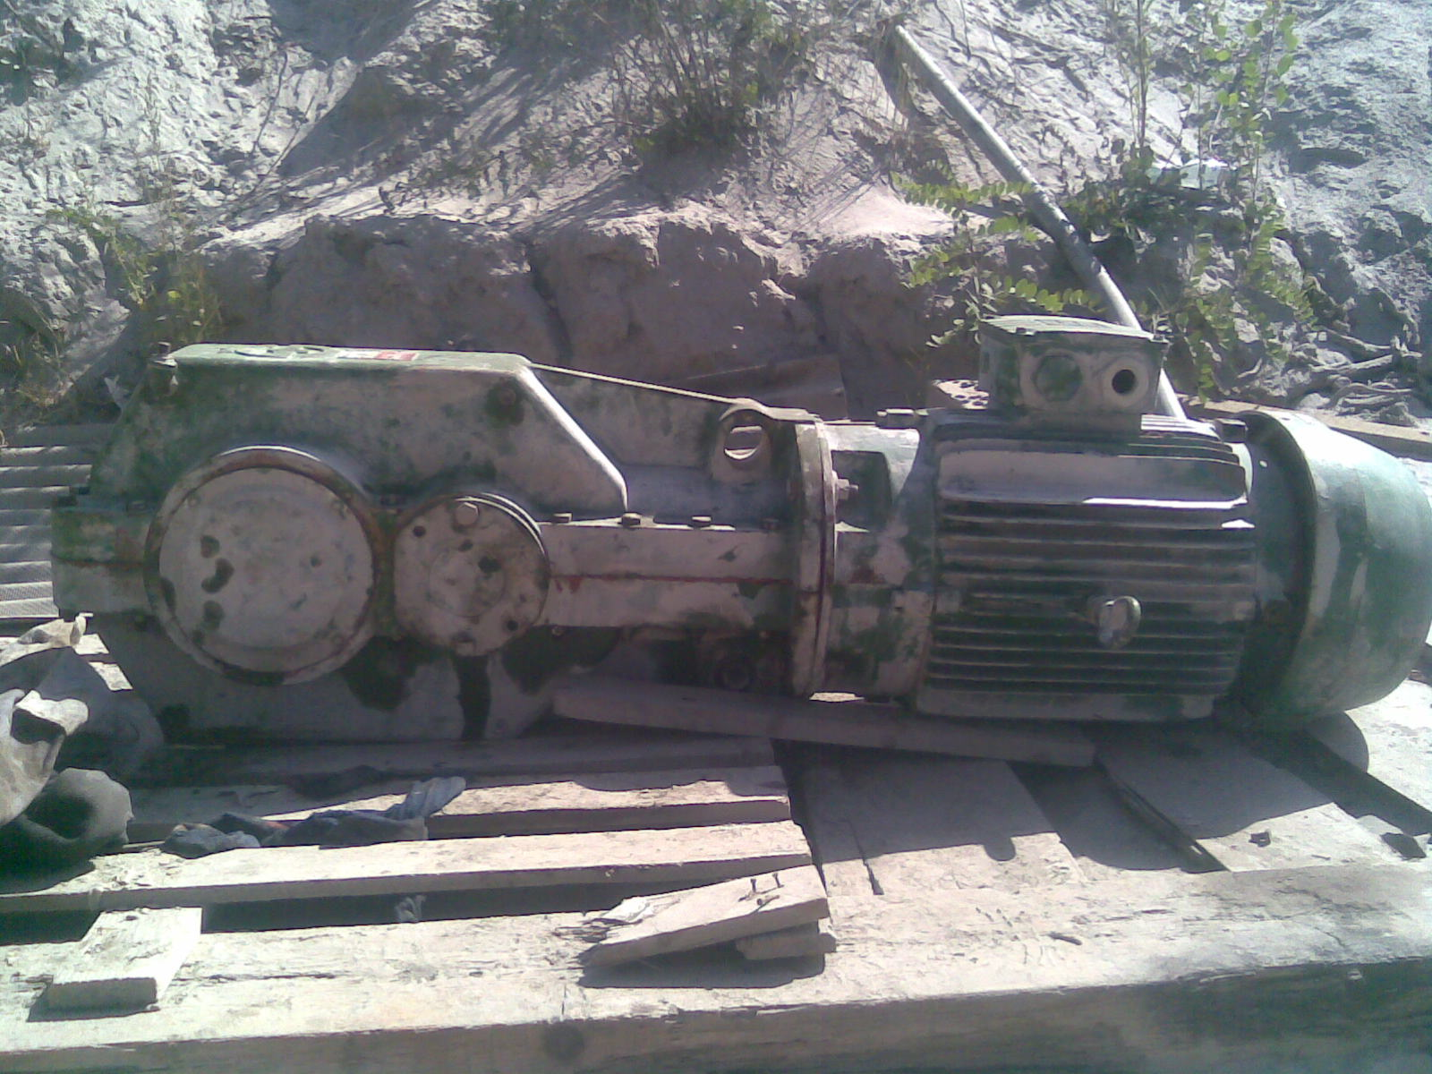
Світлина конічно-циліндричного двоступінчастого мотор-редутора, що використовується як привод барабана конвеєра на ПрАТ «Стрижавський кар’єр»

Slide 5
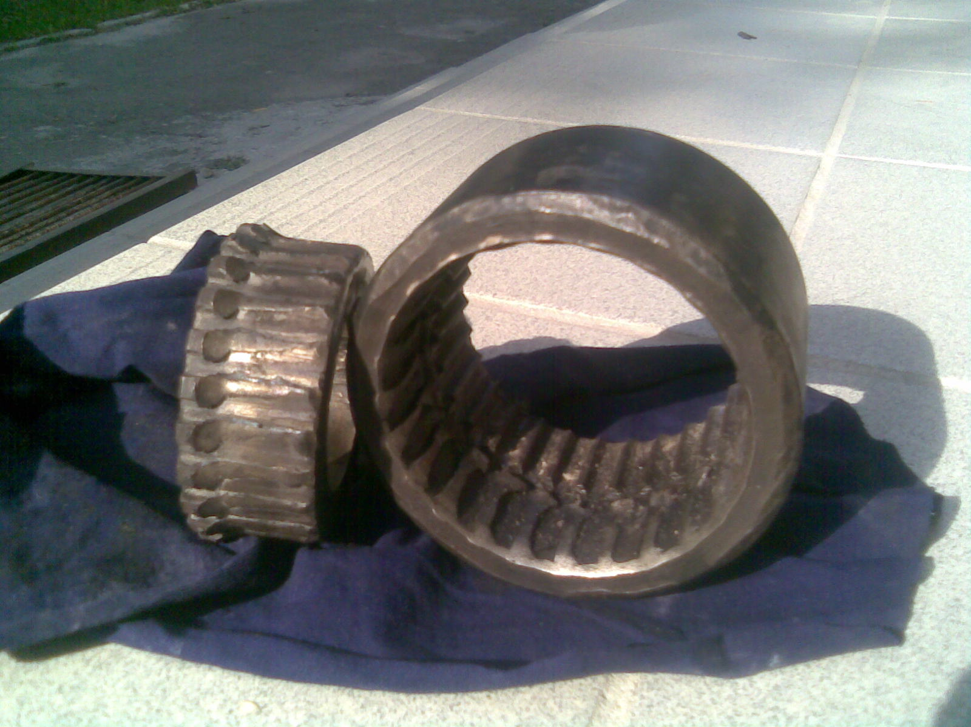
Елементи конічної передачі мотор-редуктора, які вийшли з ладу
після 3-х років експлуатації

Slide 6
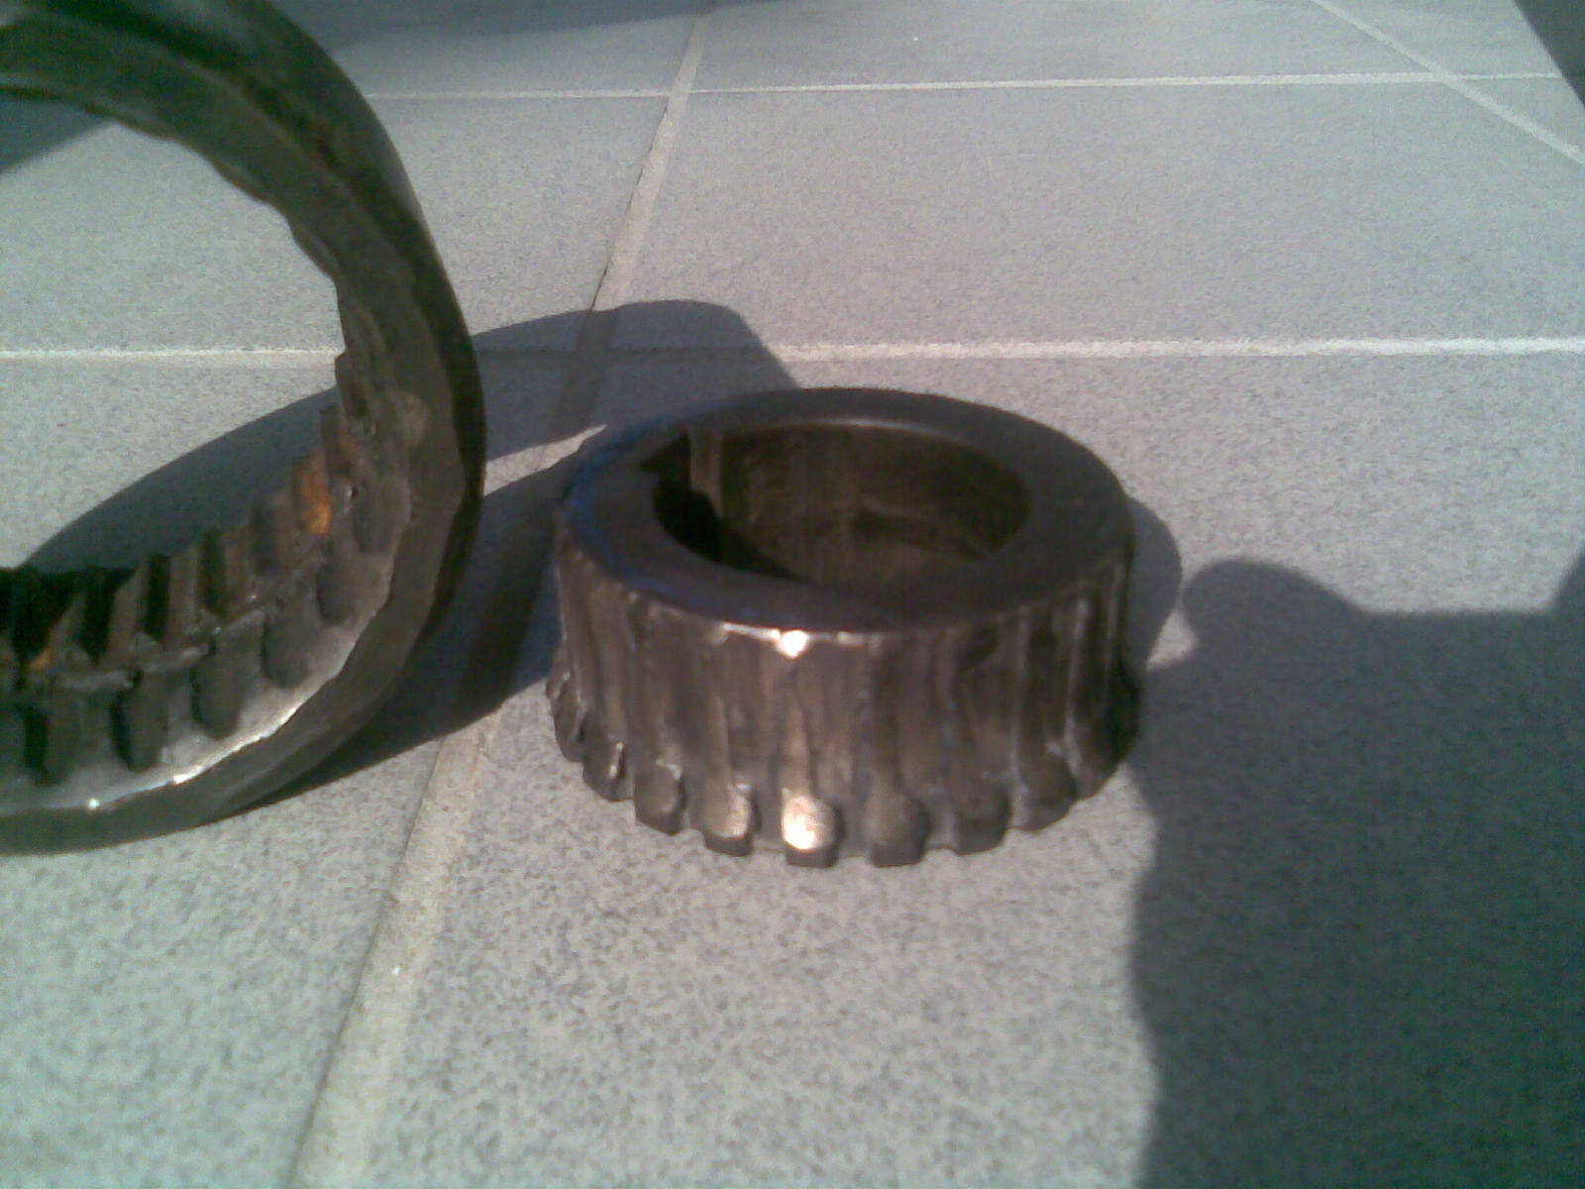
Елементи конічної передачі мотор-редуктора, які вийшли з ладу
після 3-х років експлуатації

Slide 7
ГІДРАВЛІЧНИЙ ПРИВОД ГОЛОВНОГО КОНВЕЄРА
ДРОБИЛЬНО-СОРТУВАЛЬНОГО ЗАВОДУ
ПрАТ "СТРИЖАВСЬКИЙ КАР'ЄР"
Метою проекту є підвищення ефективності використання головного конвеєра дробильно-сортувального заводу за рахунок використання вмонтованого гідравлічного привода оснащеного засобами гальмування при аварійні зупинці транспортера.
У зв’язку з поставленою метою необхідно розв’язати такі задачі:
- виконати техніко-економічне обґрунтування доцільності виконання ДП за означеною темою;
- вибрати на підставі аналізу тип приводу конвеєра;
- провести аналіз існуючих типів механічних передач та обґрунтувати вибір передачі, що забезпечує умовам компактності, високої несівної здатності та жорсткості, підвищеного ресурсу роботи за умови забезпечення заданого передаточного відношення;
- виконати проектування хвильової передачі з проміжними тілами кочення, розрахувати геометричні параметри, які необхідні для профілювання зубців жорсткого колеса та розрахунки нерухомих спряжень привода;
- виконати розрахунки економічних витрат на розробку та термін окупності нового обладнання;
- виконати необхідні розрахунки з безпеки життєдіяльності та цивільного захисту розробити заходи щодо забезпечення умов охорони праці на робочому місці.

Slide 8
АНАЛІЗ СХЕМ ПРИВОДІВ СТРІЧКОВИХ КОНВЕЄРІВ

Slide 9
АНАЛІЗ СХЕМ ПРИВОДІВ СТРІЧКОВИХ КОНВЕЄРІВ
Діаграма розподілу тягового зусилля в стрічці
1 – однобарабанний привод;
2 – двобарабанний привод;
3 – багатобарабанний привод.

Slide 10
АНАЛІЗ СХЕМ ПРИВОДІВ СТРІЧКОВИХ КОНВЕЄРІВ
Габарити:
а – роздільного привода
б – мотор-барабана
в – редукторного електродвигуна
г – мотор-редутора

Slide 11
АНАЛІЗ ВІДОМИХ ТЕХНІЧНИХ РІШЕНЬ ВМОНТОВАНИХ ПРИВОДІВ

Slide 12
ПОРІВНЯЛЬНИЙ АНАЛІЗ МЕХАНІЧНИХ ПЕРЕДАЧ

Slide 13
ОБГРУНТУВАННЯ ВИБОРУ
ТИПУ ХВИЛЬОВОЇ ПЕРЕДАЧІ

Slide 14
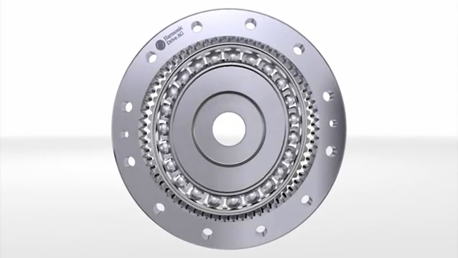
ПРИНЦИП РОБОТИ ЗУБЧАСТОЇ
ХВИЛЬОВОЇ ПЕРЕДАЧІ
Зубчаста хвильова передача

Slide 15
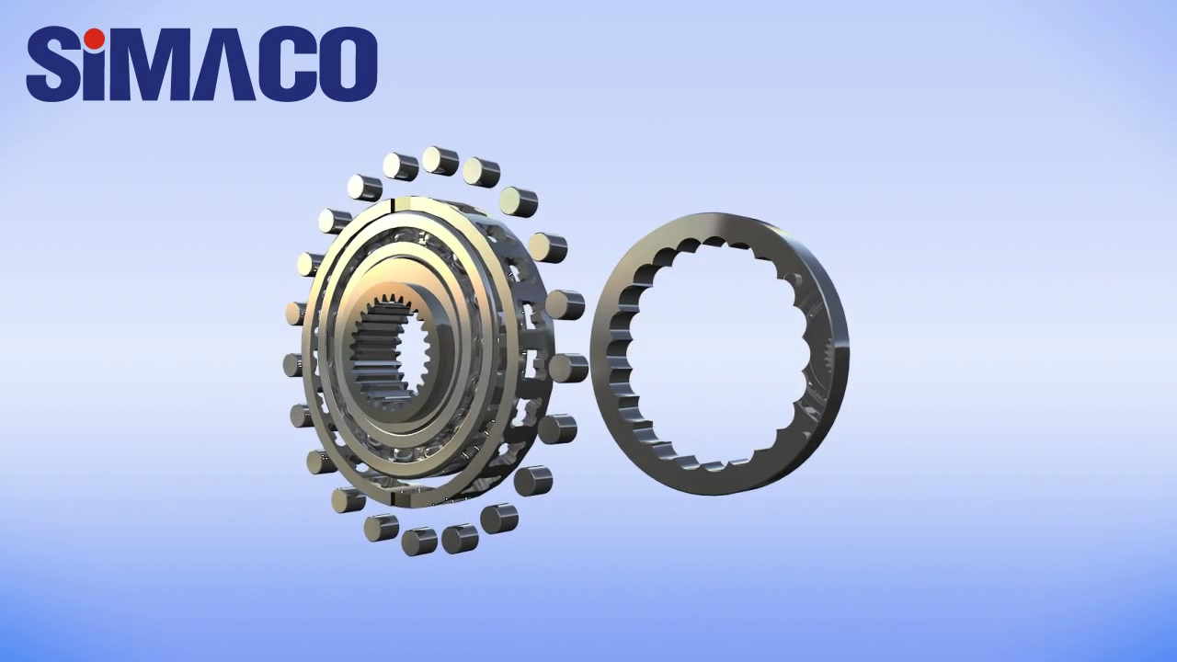
ПРИНЦИП РОБОТИ
ХВИЛЬОВОЇ ПЕРЕДАЧІ З
ПРОМІЖНИМИ ТІЛАМИ КОЧЕННЯ
Хвильова передача з проміжними тілами кочення

Slide 16
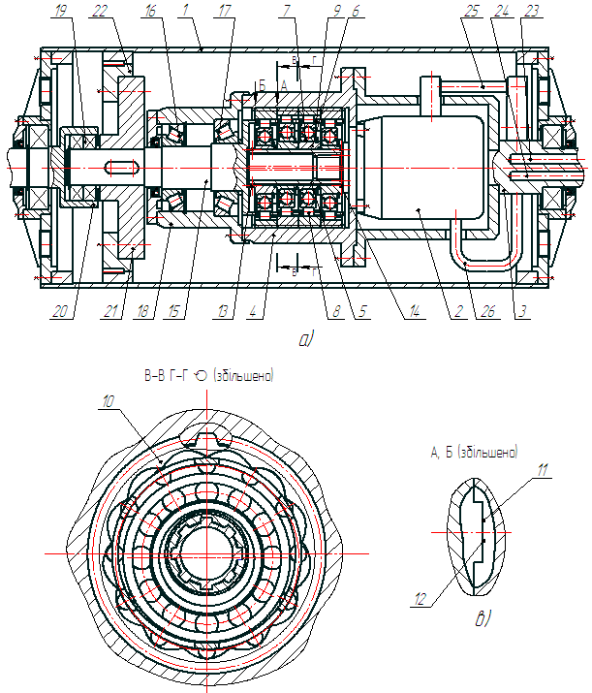
ВМОНТОВАНИЙ ГІДРАВЛІЧНИЙ ПРИВОД КОНВЕЄРА (КОНСТРУКТИВНА СХЕМА)

Slide 17
СКЛАДАЛЬНЕ КРЕСЛЕННЯ
РОЗРОБЛЕНОГО МОТОР-БАРАБАНА

Slide 18
СКЛАДАЛЬНЕ КРЕСЛЕННЯ
РОЗРОБЛЕНОГО МОТОР-БАРАБАНА

Slide 19
ГІДРАВЛІЧНИЙ ПРИВОД ГОЛОВНОГО КОНВЕЄРА
ДРОБИЛЬНО-СОРТУВАЛЬНОГО ЗАВОДУ
ПрАТ "СТРИЖАВСЬКИЙ КАР'ЄР"
ВИСНОВКИ
1. Проведено техніко-економічне обґрунтування теми дипломного проекту, яке засвідчило доцільність розробки конструкції гідравлічного приводу. Порівняння технічних показників аналога і нової конструкції показує, що нова розробка має значно менші габарити, меншу кількість вузлів, а також керовані робочі параметри, що значно збільшує економічний ефект.
2. Проведено аналіз відомих конструкцій вмонтованих гідравлічних приводів конвеєрів, на підставі якого встановлено, що розроблена конструктивна схема гідравлічного привода конвеєра стріли є актуальною. Виконано необхідні проектні та перевірочні розрахунки на міцність основних вузлів та деталей розробленого привода з метою його подальшого конструювання.
3.Виконано проектування хвильової передачі з проміжними тілами кочення, розраховано геометричні параметри, які необхідні для профілювання зубців жорсткого колеса та розрахунки нерухомих спряжень привода;
4. Запропоновано використати як гальмівний пристрій при аварійному відключенні привода обгінну муфту. Виконано проектний розрахунок, що дозволило застосувати її в розробленому приводі.
5. В економічному розділі встановлено, що розробка гідравлічного привода конвеєра стріли головного конвеєра дробильно-сортувального заводу шляхом покращення експлуатаційних характеристик, комплектуючих частин дасть річний економічний ефект в розмірі 40%. Конструкція дозволить окупити вкладені на розробку кошти за 2,7 року, що менше нормативного терміну окупності, який складає 4...5 років.
6. Проведено аналіз умов праці, обґрунтовано заходи по техніці безпеки та електробезпеці, описано умови виробничої санітарії, мікроклімату, освітлення. Розраховано режими радіаційного захисту, природне освітлення на дільниці та встановлені протипожежні заходи.

Slide 20
ДЯКУЮ ЗА УВАГУ!

